Slide 1

Analisi numerica e sperimentale del flusso di Taylor-Couette
Università di Genova
Scuola Politecnica
Dipartimento di Ingegneria Meccanica, Energetica, Gestionale e dei Trasporti
Relatore:
Chiar.mo Prof. Ing. Alessandro Bottaro
Correlatore:
Dott. Ing. Giulia Innocenti
Allievo:
Alessio Carpi
Marzo 2024
Notes:
NOTA:
per cambiare l'immagine in questa diapositiva, selezionarla ed eliminarla. Quindi fare clic sull'icona Immagini nel segnaposto per inserire l'immagine desiderata.

Slide 2
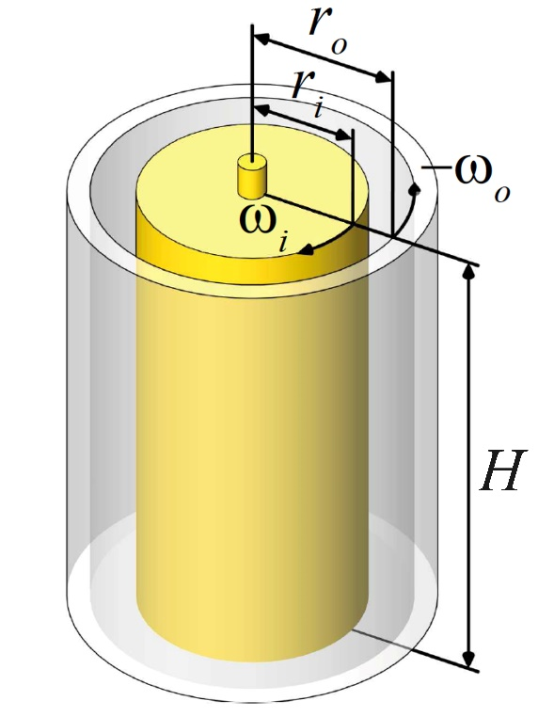
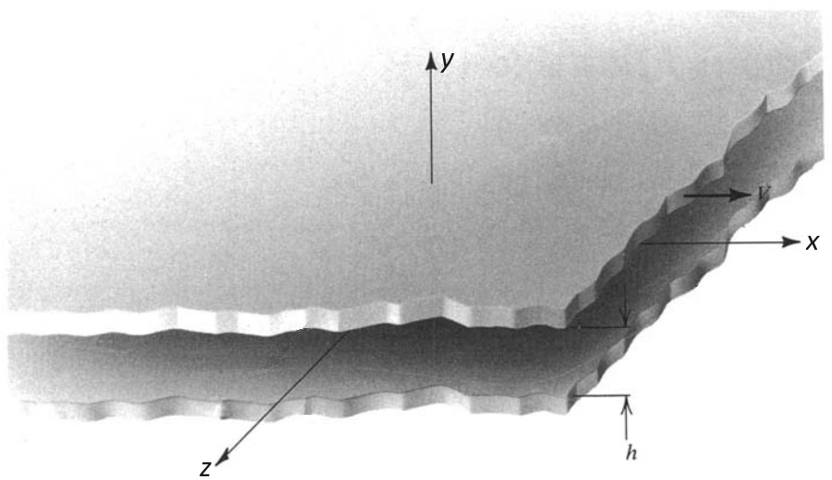
Introduzione
Flusso di Couette
Piastre parallele infinite
Cilindri coassiali

Slide 3
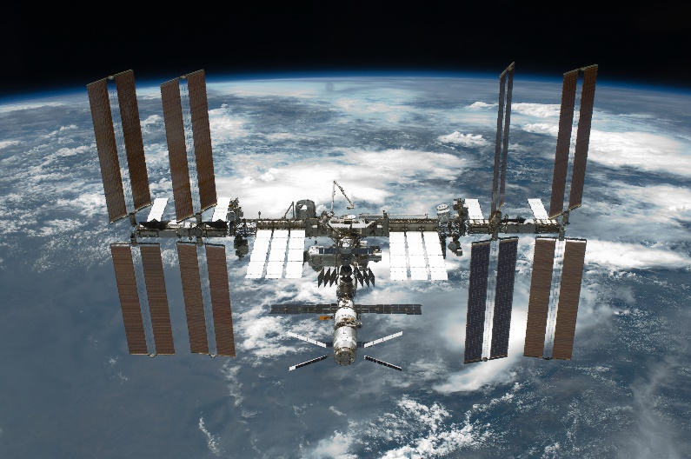
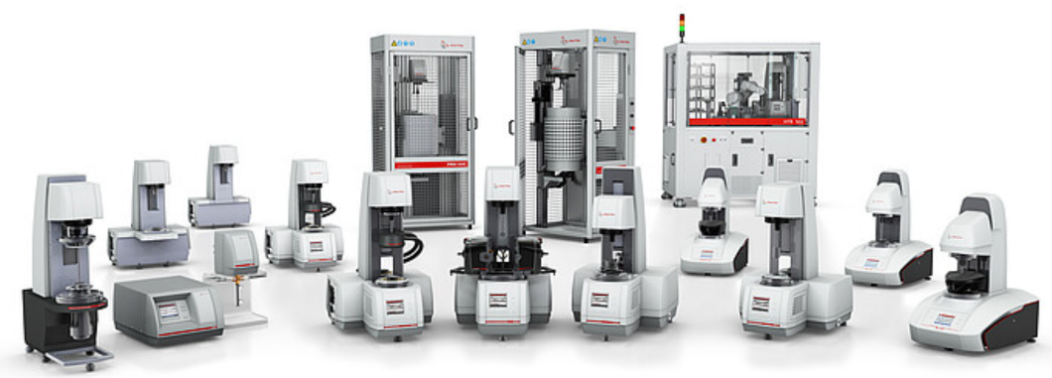
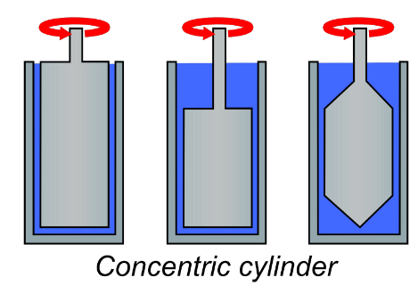
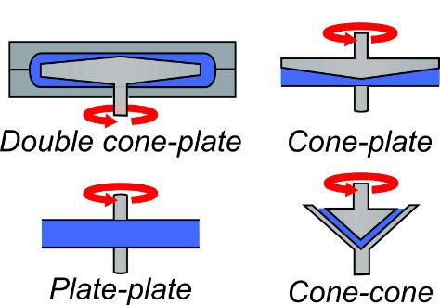

Introduzione

Slide 4
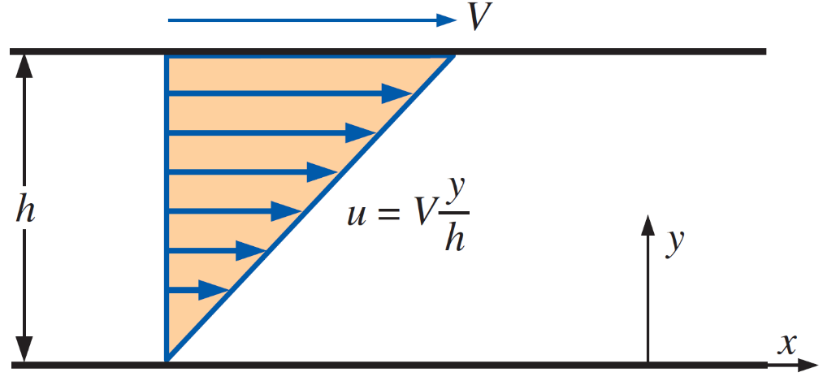
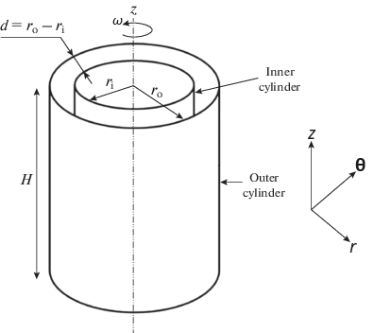

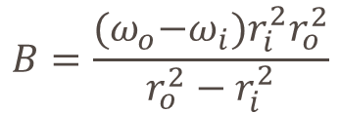

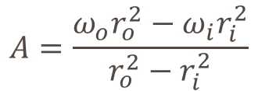

Flusso di Couette
$$ρ\frac{DU}{Dt}=−∇P+ρg+μ∇^{2}U$$
$$∇∙U=0$$
Piastre parallele infinite
Cilindri coassiali
$$v_{θ}\left(r\right)=Ar+\frac{B}{r}$$
$$A=\frac{ω_{o}r_{o}^{2}−ω_{i}r_{i}^{2}}{r_{o}^{2}−r_{i}^{2}}$$
$$B=\frac{{(ω}_{o}−ω_{i}{)r}_{i}^{2}r_{o}^{2}}{r_{o}^{2}−r_{i}^{2}}$$

Slide 5
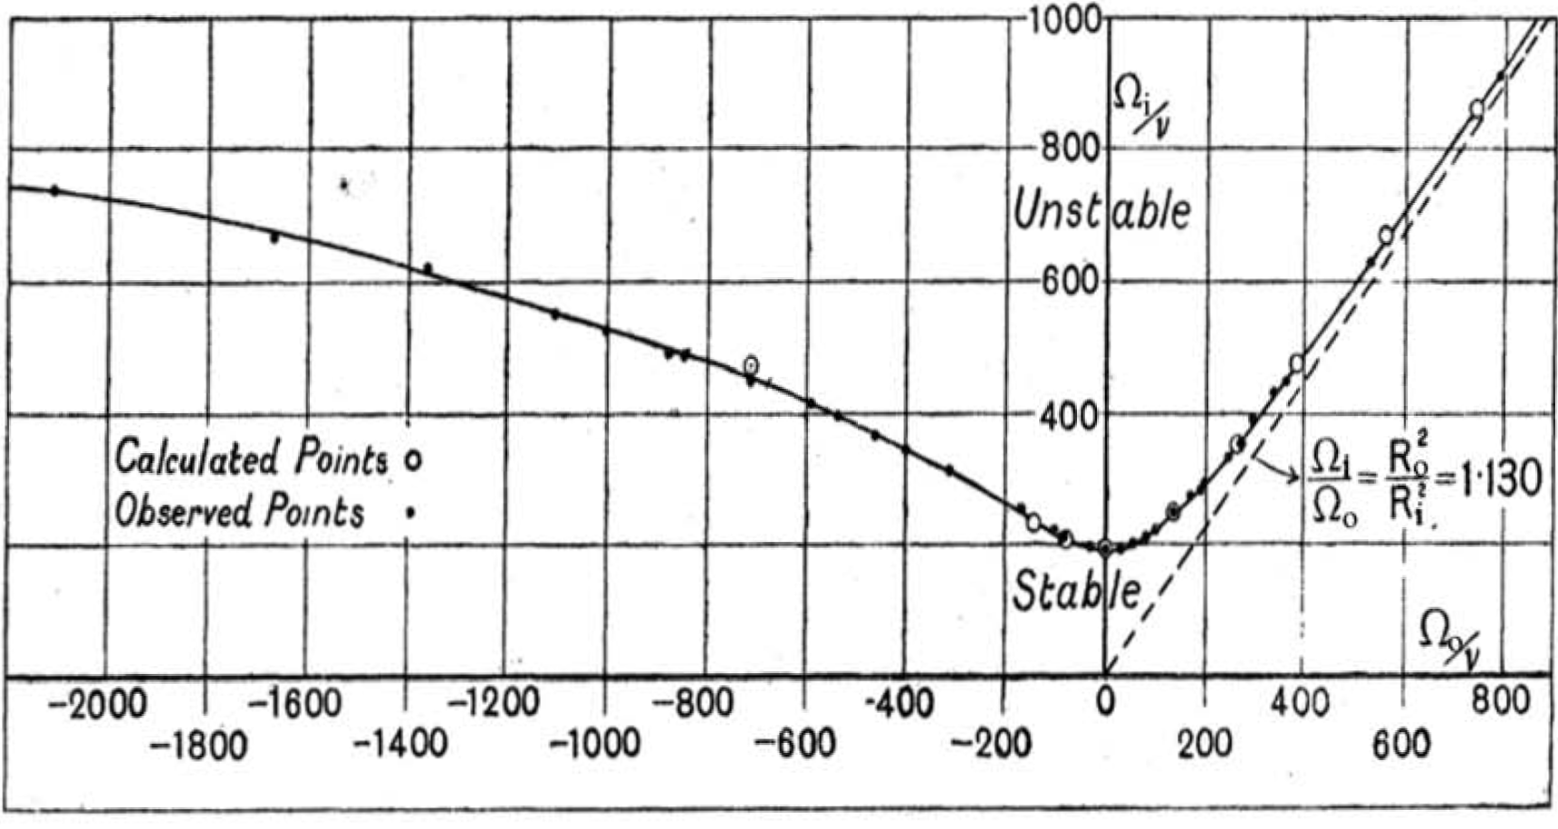
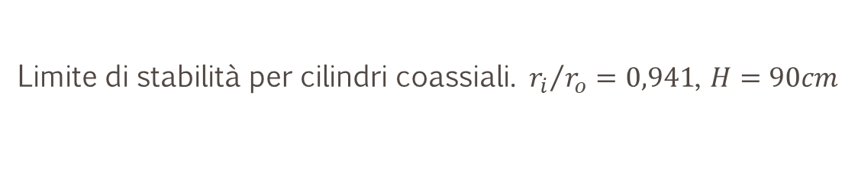
Flusso di Taylor-Couette
G.I.Taylor 1923
Limite di stabilità per cilindri coassiali. ${r_{i}}/{r_{o}=0,941}$, $H=90cm$

Slide 6
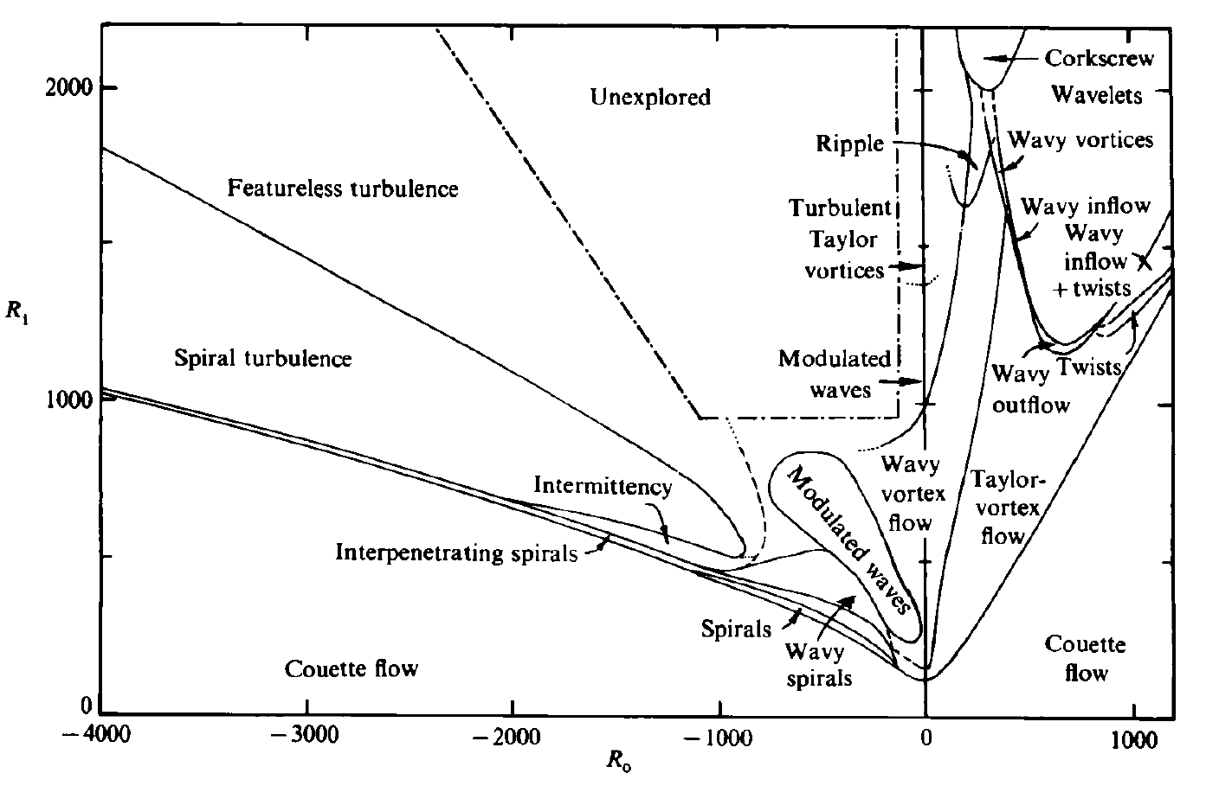
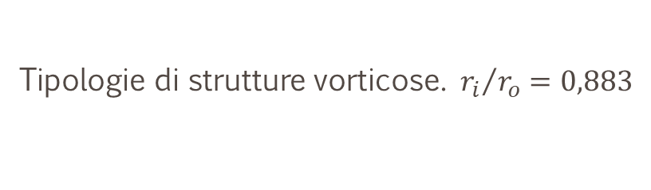
Flusso di Taylor-Couette
C.D.Andereck
S.S.Liu
H.L.Swinney
1986
Tipologie di strutture vorticose. ${r_{i}}/{r_{o}=0,883}$

Slide 7
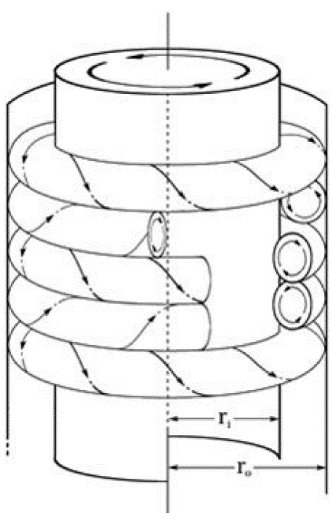
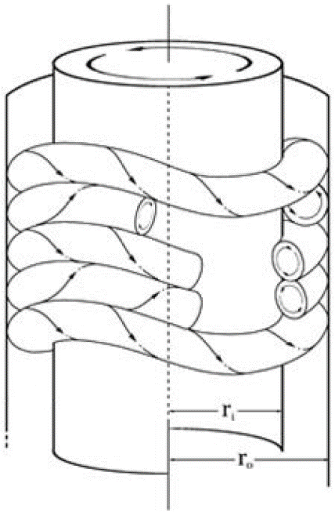

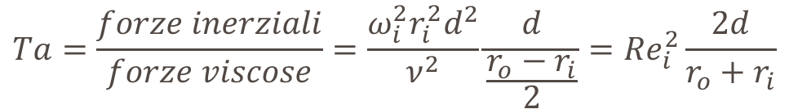

Flusso di Taylor-Couette
Numero di Taylor
$$Ta=\frac{forze inerziali}{forze viscose}=\frac{ω_{i}^{2}r_{i}^{2}d^{2}}{ν^{2}}\frac{d}{\frac{r_{o}−r_{i}}{2}}={Re}_{i}^{2}\frac{2d}{r_{o}+r_{i}}$$
Per cilindro esterno fisso
Per narrow gap: $d≪r_{i}$
$${Ta}_{c}=1695$$
TVF
WVF

Slide 8
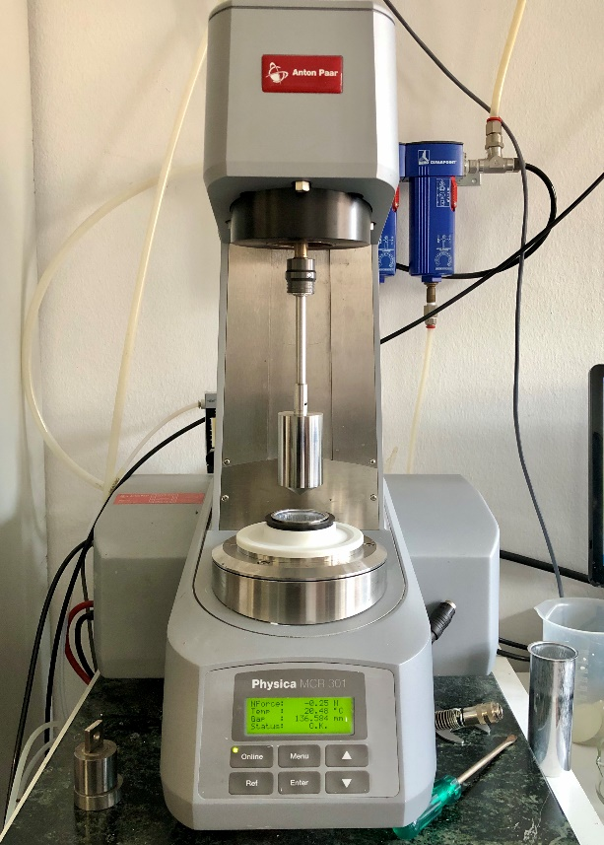
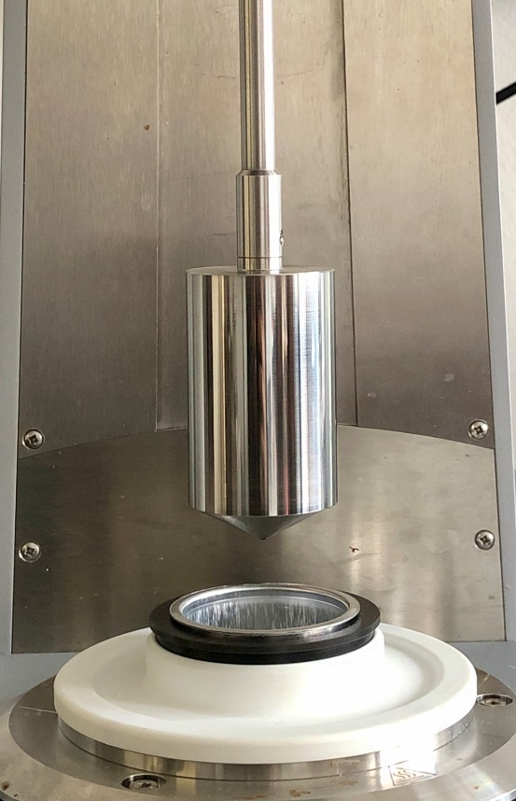
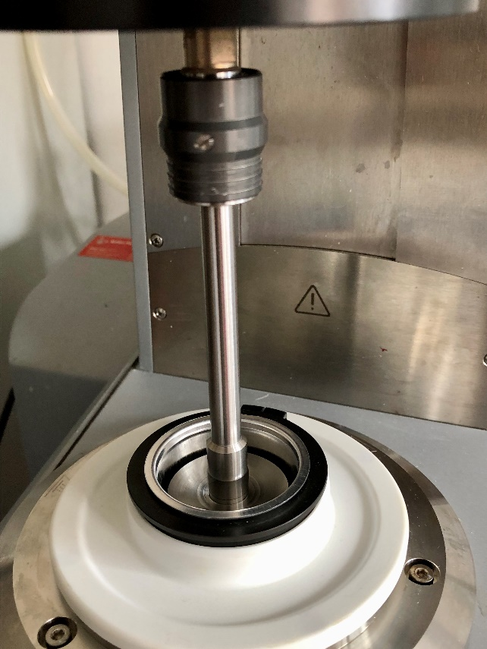
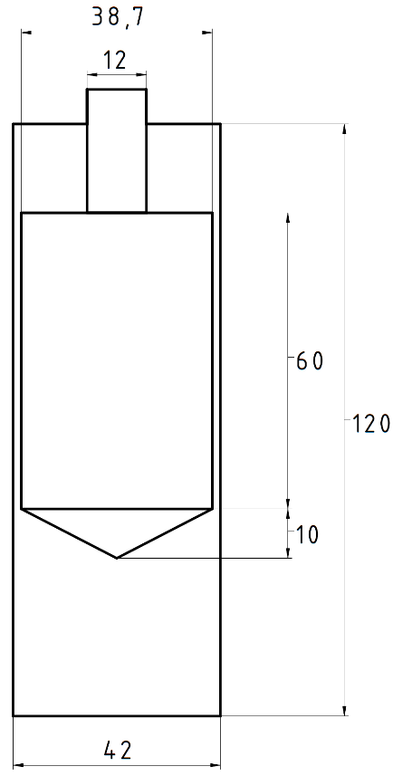
Laboratorio
Laboratorio del DICCA
Reometro rotazionale Anton Paar Physica MCR 301
Cilindro interno acciaio AISI 304, cilindro esterno alluminio
[mm]

Slide 9
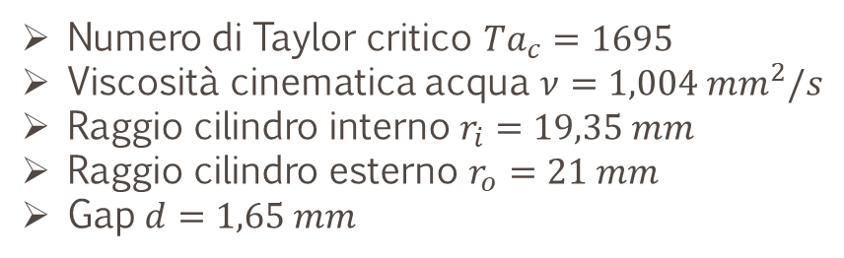
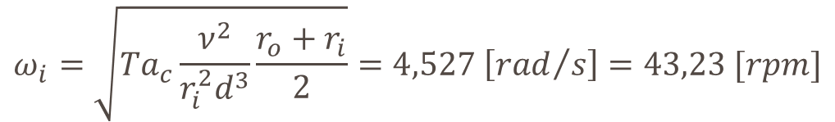
Laboratorio
Previsione teorica del regime di rotazione del cilindro interno $ω_{i}$ per la prima instabilità
Numero di Taylor critico ${Ta}_{c}=1695$
Viscosità cinematica acqua $ν=1,004 {mm}^{2}/s$
Raggio cilindro interno $r_{i}=19,35 mm$
Raggio cilindro esterno $r_{o}=21 mm$
Gap $d=1,65 mm$
$$ω_{i}=\sqrt{{Ta}_{c}\frac{ν^{2}}{r_{i}^{2}d^{3}}\frac{r_{o}+r_{i}}{2}}=4,527 \left[{rad}/s\right]=43,23 [rpm]$$

Slide 10
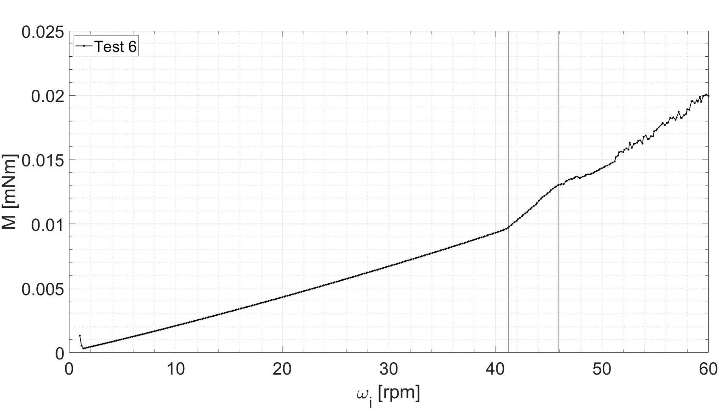
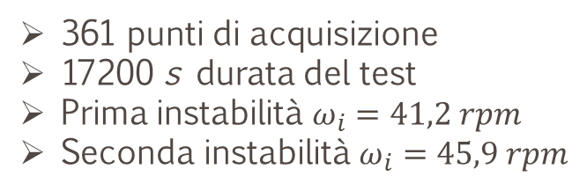
Laboratorio
Risultato del test in laboratorio
361 punti di acquisizione
17200 s durata del test
Prima instabilità $ω_{i}=41,2 rpm$
Seconda instabilità $ω_{i}=45,9 rpm$

Slide 11
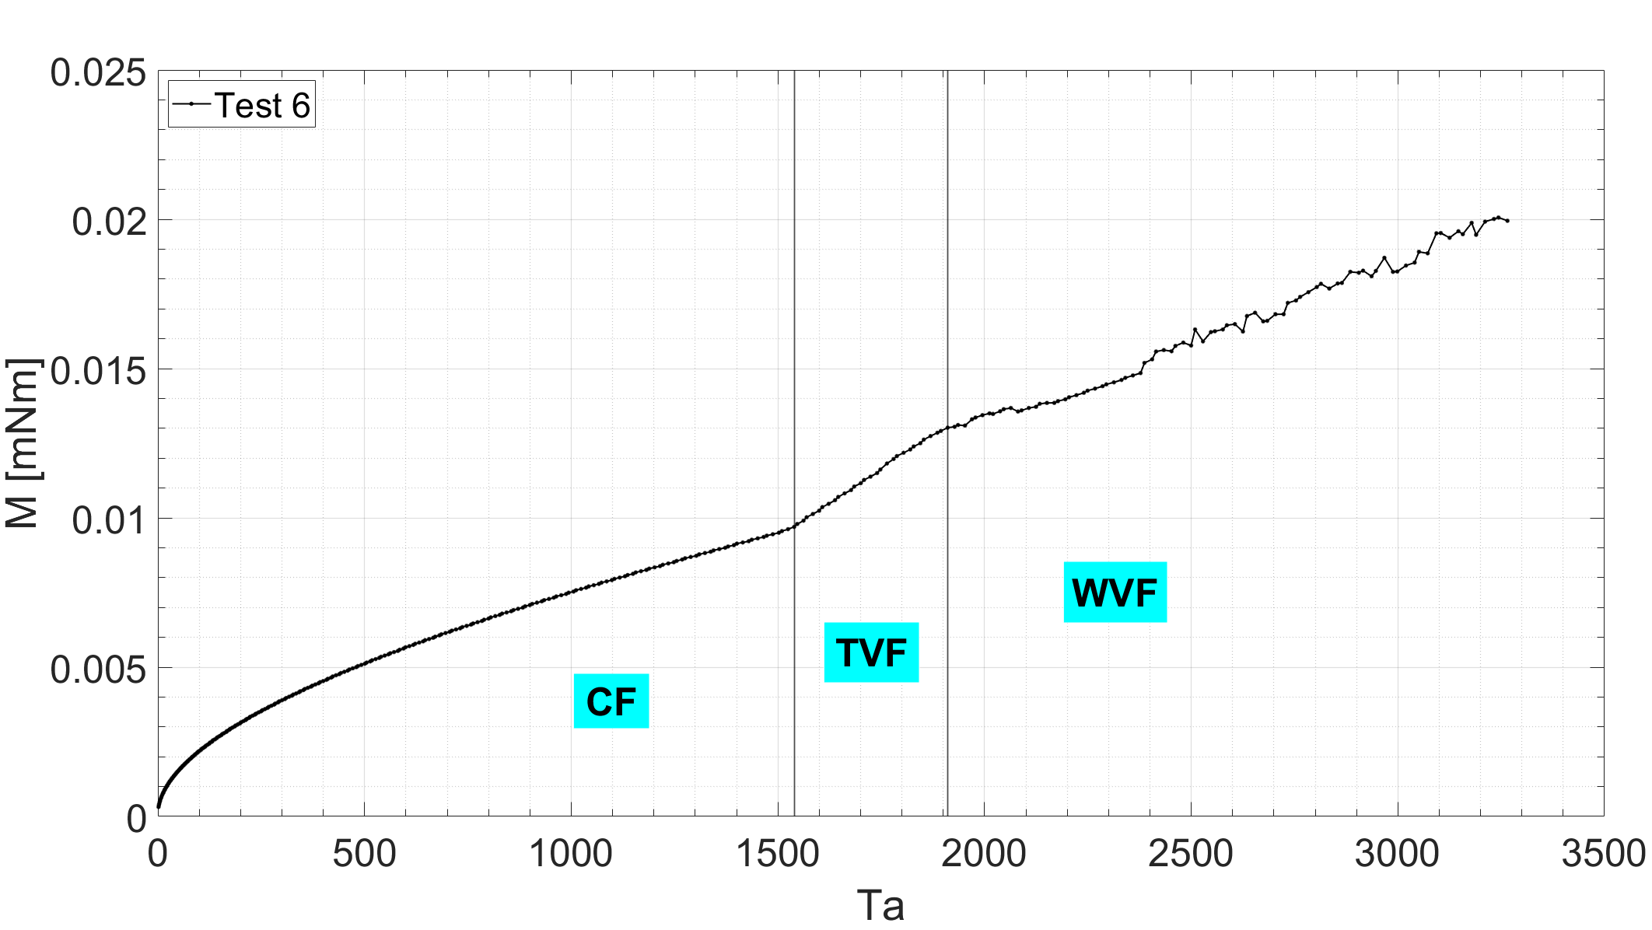
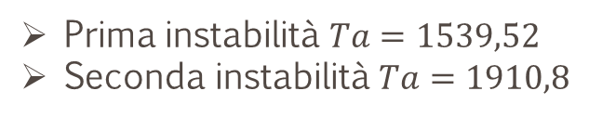
Laboratorio
Coppia M ricavata sperimentalmente in funzione del numero di Taylor
Prima instabilità $Ta=1539,52$
Seconda instabilità $Ta=1910,8$

Slide 12
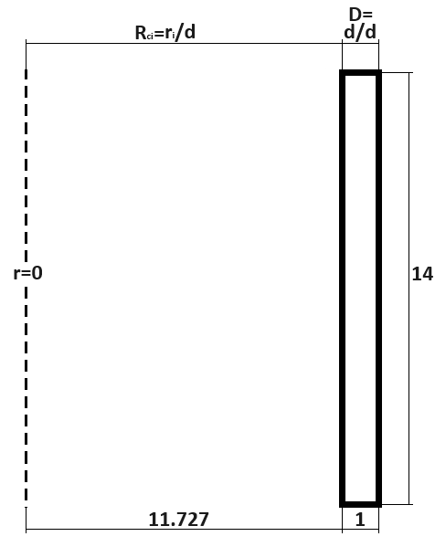
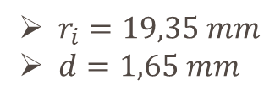


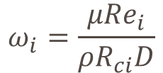
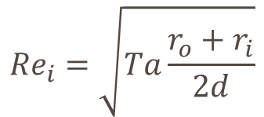
Simulazione numerica
COMSOL ${Multiphysics}^{®}$
Adimensionalizzazione del problema numerico
Numero di Taylor $Ta$ = parametro libero
$${Re}_{i}=\sqrt{Ta\frac{r_{o}+r_{i}}{2d}}$$
$$ω_{i}=\frac{μ{Re}_{i}}{ρR_{ci}D}$$
$r_{i}=19,35 mm$
$d=1,65 mm$

Slide 13
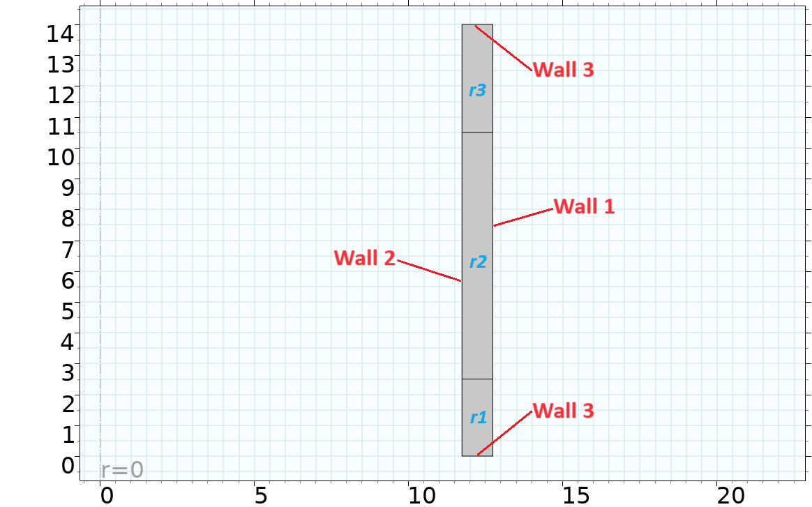
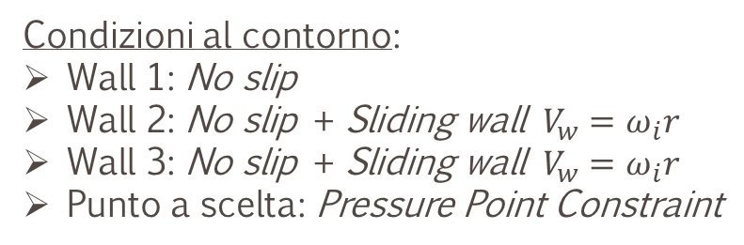
Simulazione numerica
Geometria e condizioni al contorno
Condizioni al contorno:
Wall 1: No slip
Wall 2: No slip + Sliding wall $V_{w}=ω_{i}r$
Wall 3: No slip + Sliding wall $V_{w}=ω_{i}r$
Punto a scelta: Pressure Point Constraint

Slide 14
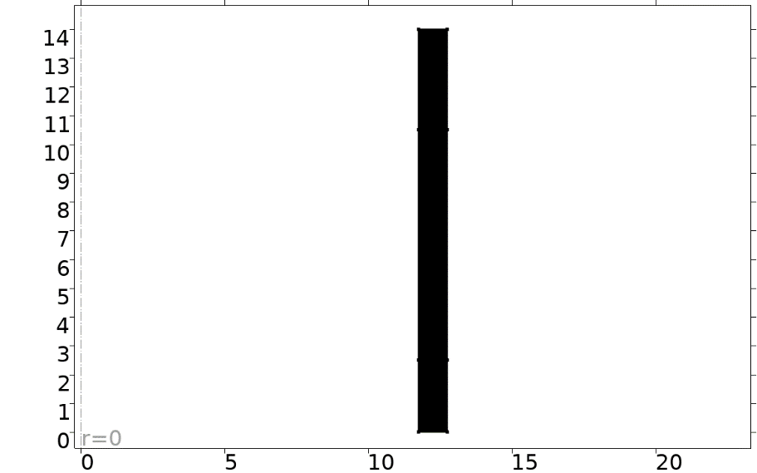
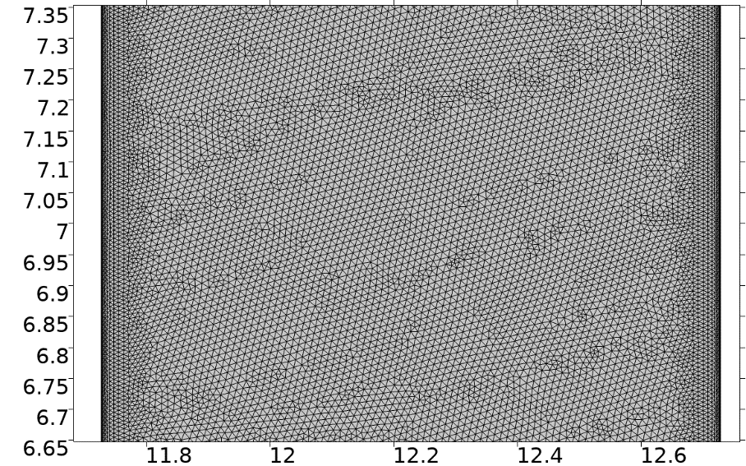
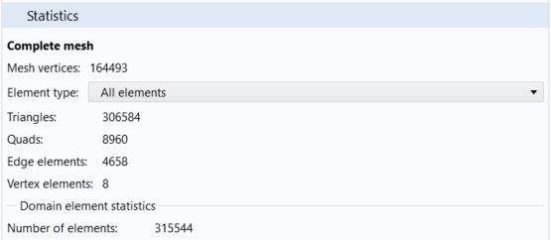
Simulazione numerica
Mesh
Extremely fine

Slide 15
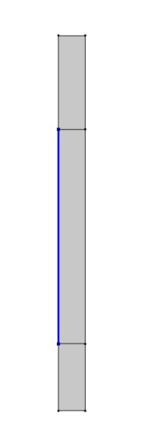
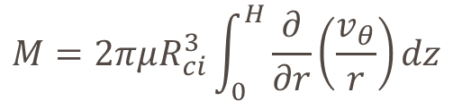

Simulazione numerica
Calcolo della coppia lato cilindro interno
$$τ_{rθ}=μR_{ci}\frac{∂}{∂r}\left(\frac{v_{θ}}{r}\right)$$
$$M=2πμR_{ci}^{3}\int_{0}^{H}{\frac{∂}{∂r}\left(\frac{v_{θ}}{r}\right)}dz$$

Slide 16
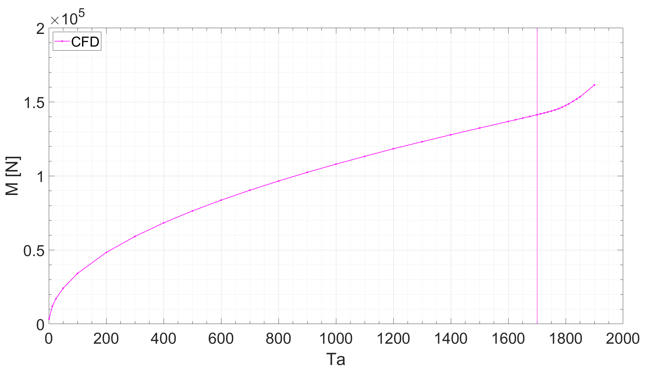
Simulazione numerica
Coppia M calcolata numericamente in funzione del numero di Taylor
Prima instabilità inizia a verificarsi per Taylor 1700

Slide 17
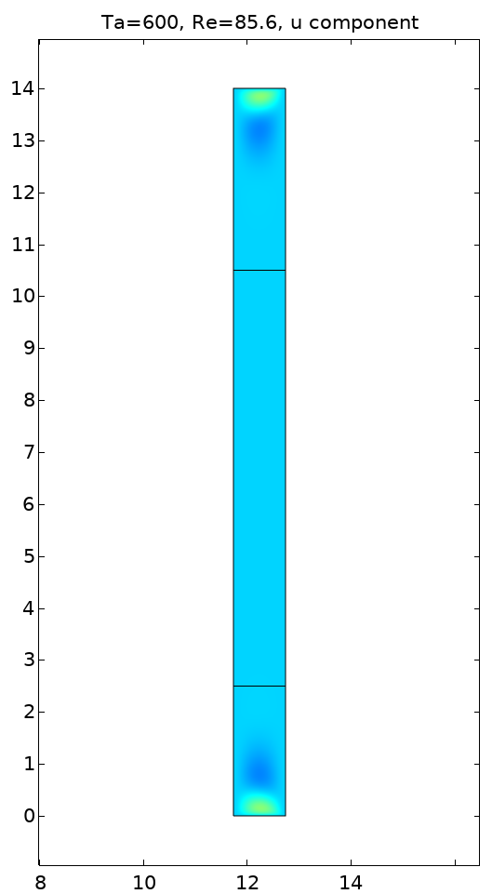
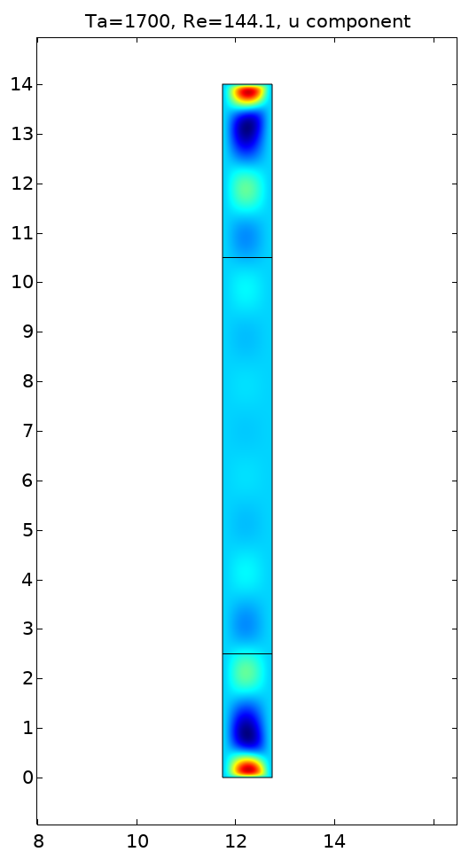
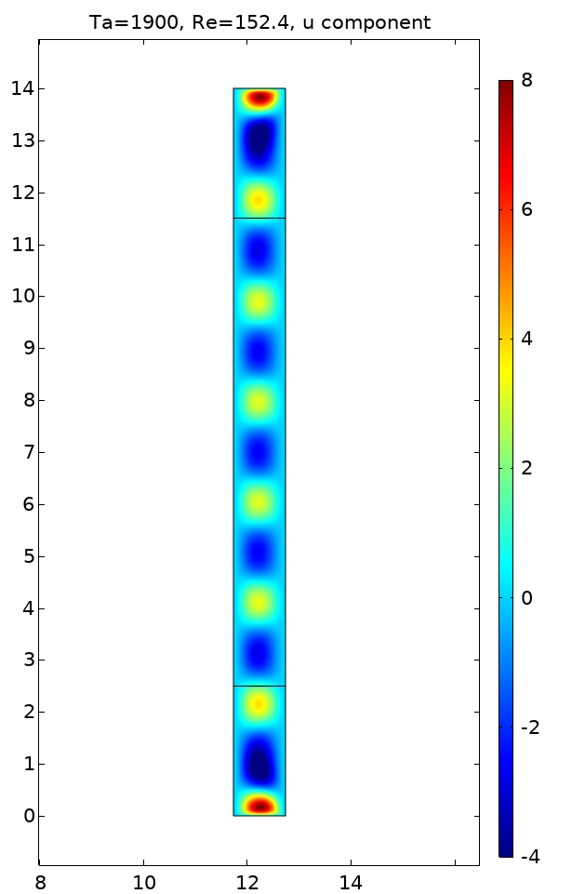
Simulazione numerica
Componente u della velocità per diversi numeri di Taylor

Slide 18
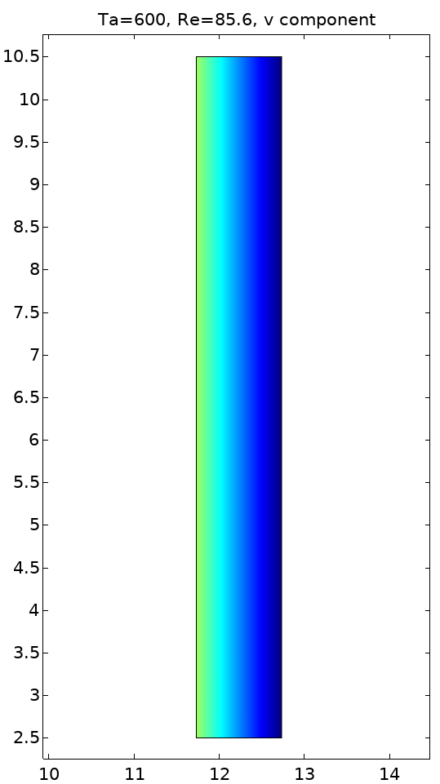
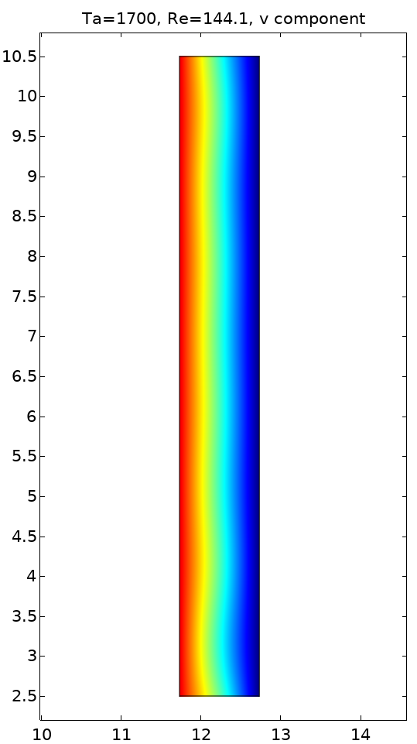
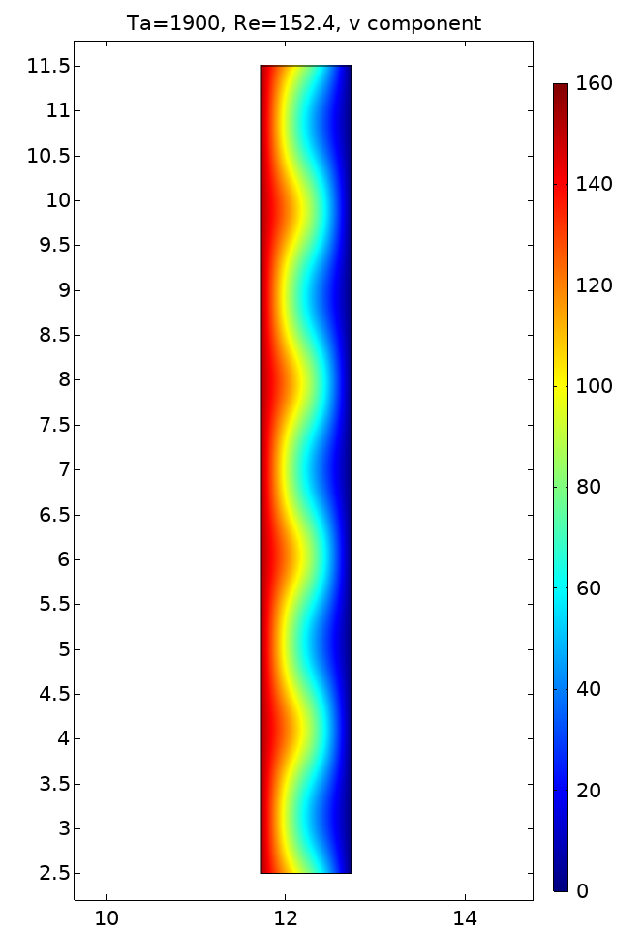
Simulazione numerica
Componente v della velocità per diversi numeri di Taylor

Slide 19
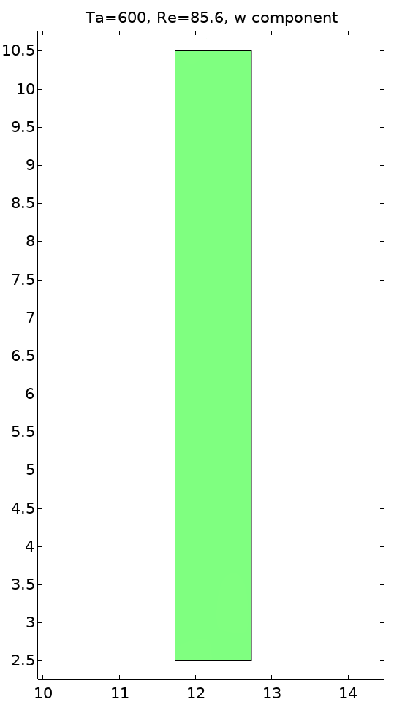
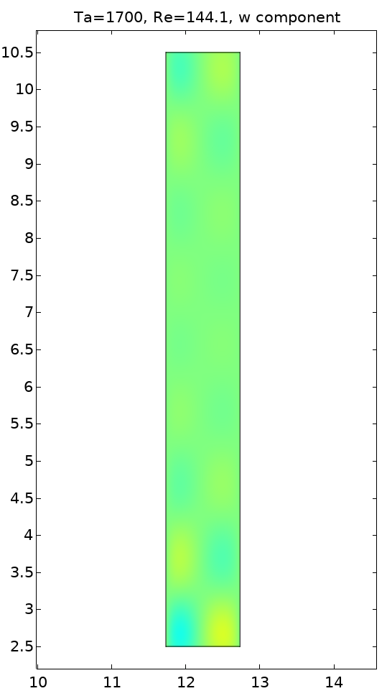
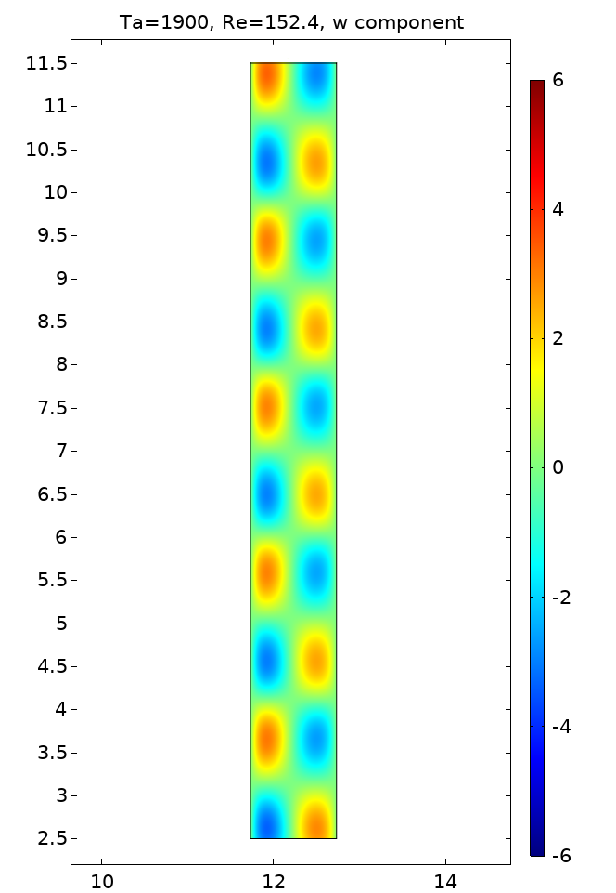
Simulazione numerica
Componente w della velocità per diversi numeri di Taylor

Slide 20
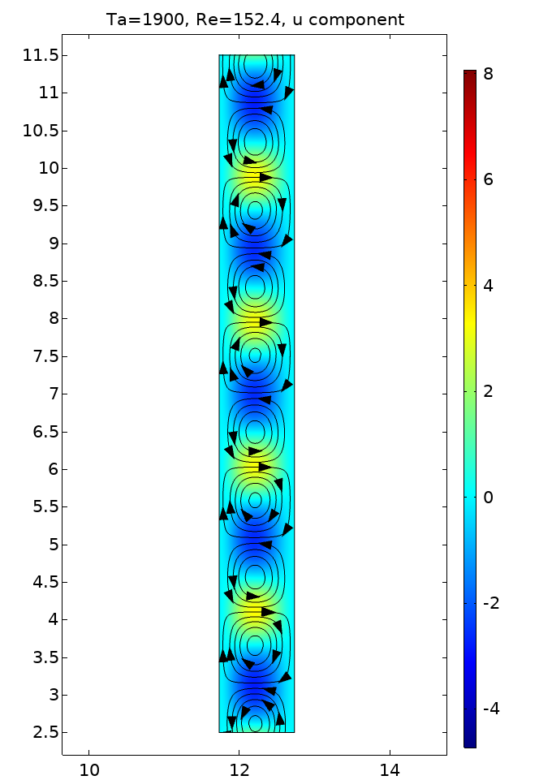
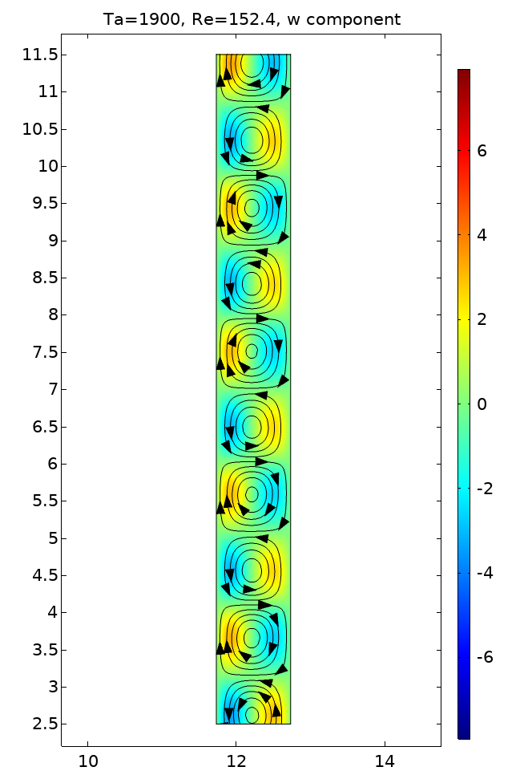
Simulazione numerica
Visualizzazione delle linee di corrente nei contour u e w

Slide 21


Confronto tra analisi numerica e sperimentale
$M_{rif}\left(Ta=500\right)$
$Ta\left(test 6\right)=1539,52$
$Ta\left(CFD\right)=1700$
$Ta\left(teorico\right)=1695$

Slide 22
Conclusioni e possibili sviluppi futuri
Ottimo accordo dei risultati numerici e sperimentali per numeri di Taylor compresi tra 0 e 750.
Scostamento dopo Taylor 750 dato principalmente dal cono e perno di collegamento.
Taylor critico della simulazione (1700) molto prossimo al Taylor critico teorico (1695).
Eseguire analisi numerica eliminando le ipotesi di assialsimmetria e stazionarietà in modo da osservare instabilità successive alla prima.
Risolvere il problema numericamente in coordinate cartesiane (narrow gap approximation).
Estendere analisi sperimentale tramite la costruzione di un apparato che permetta di visualizzare le diverse instabilità tramite l’inseminazione del fluido.
Estendere analisi al caso in cui la superficie del cilindro interno è opportunamente microstrutturata ed eventualmente trattata con oli lubrificanti (SH e LIS).

Slide 23
Grazie per l’attenzione
Università di Genova
Scuola Politecnica
Dipartimento di Ingegneria Meccanica, Energetica, Gestionale e dei Trasporti
Marzo 2024
Notes:
NOTA:
per cambiare l'immagine in questa diapositiva, selezionarla ed eliminarla. Quindi fare clic sull'icona Immagini nel segnaposto per inserire l'immagine desiderata.

